Slide 1
Project Portfolio
Aziz Dharmawan Apray

Slide 2
Sales Performance Monitoring
Project Client : Manufacturing
Goals:
Provide statistical information to monitoring company’s sales performance
Tools:
SQL Server, Power BI

Slide 3
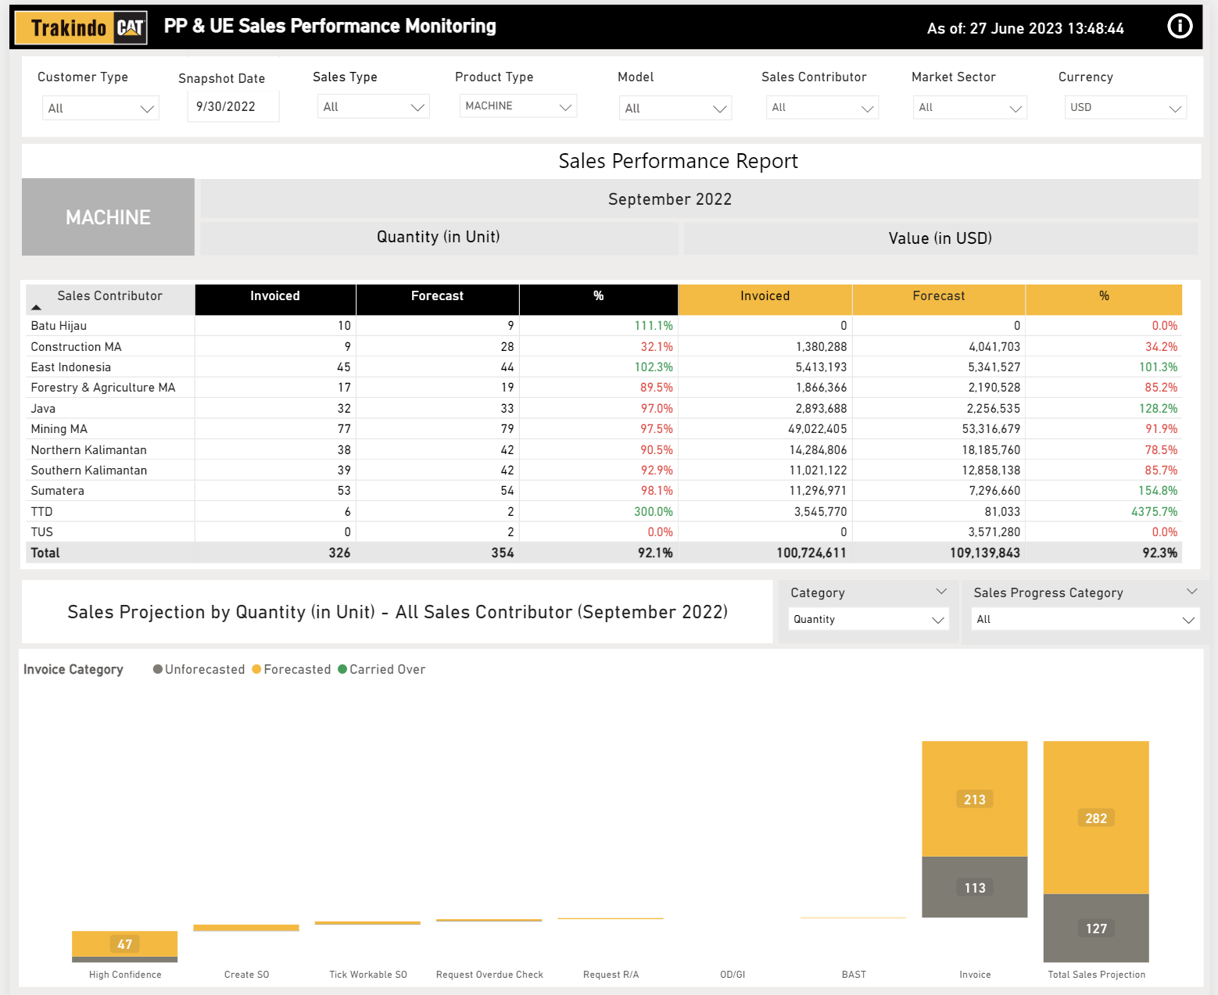

Slide 4
Seriveman KPI Dashboard
Project Client : Manufacturing
Goals:
Provide statistical information to monitoring company’s serviceman performance
Tools:
SQL Server, Power BI

Slide 5
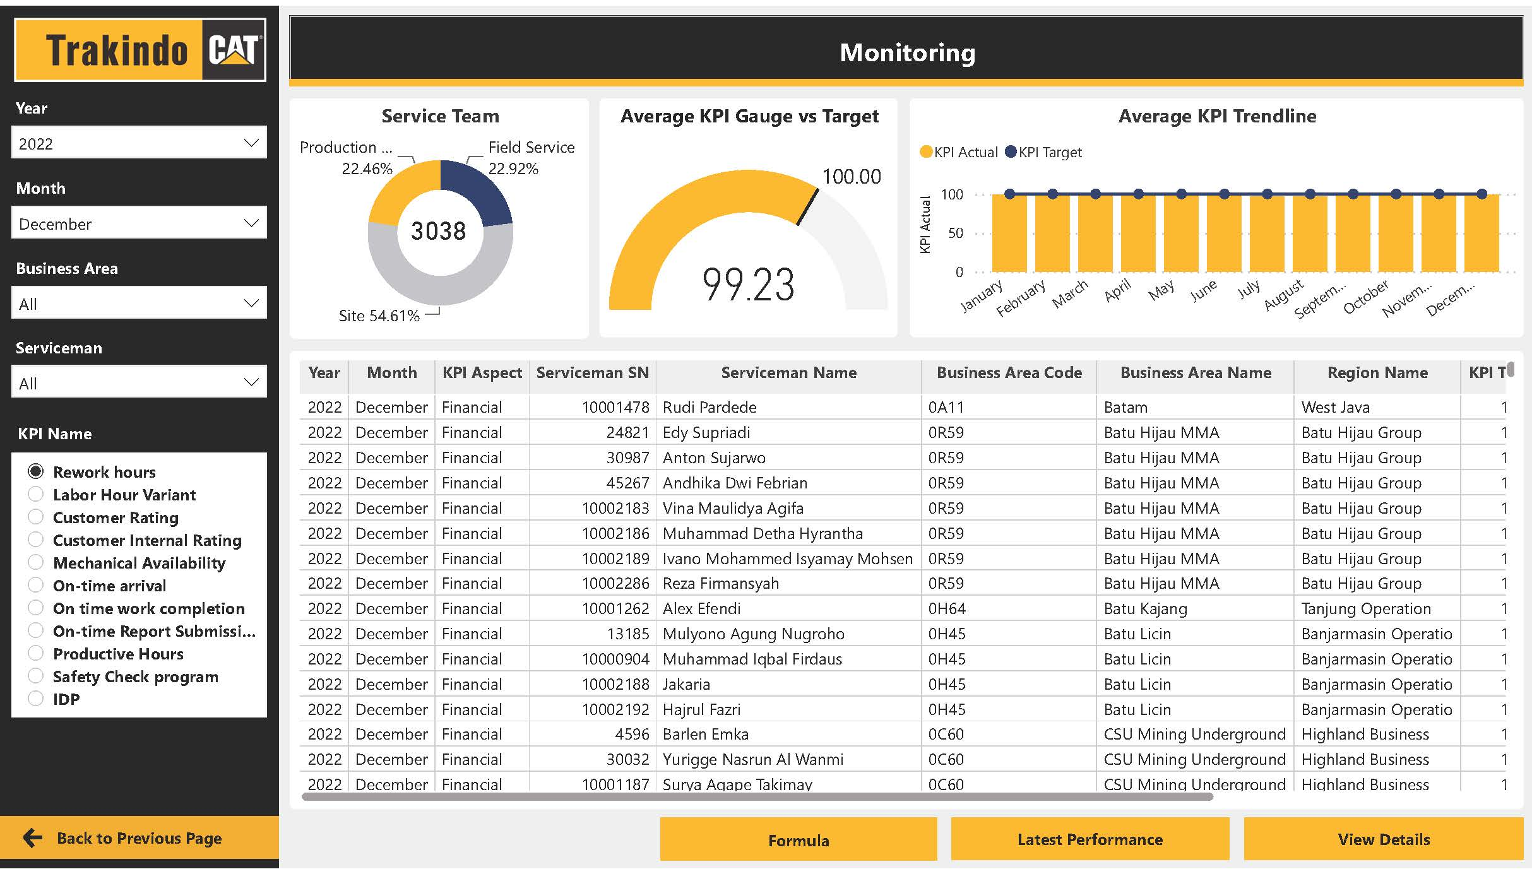

Slide 6
Personal Project
Aziz Dharmawan Apray

Slide 7
SALES-PROFIT SUMMARY PERFORMANCE
Personal Development Project
Goals:
Provide information regarding a company performance report of sales and profit.
Tools:
PostgreSQL, DBeaver, Tableau

Slide 8
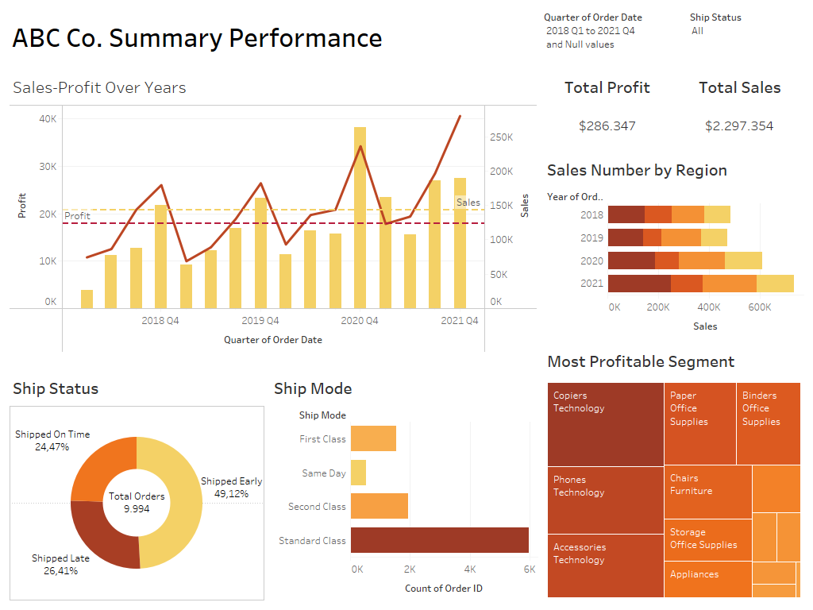


Slide 9
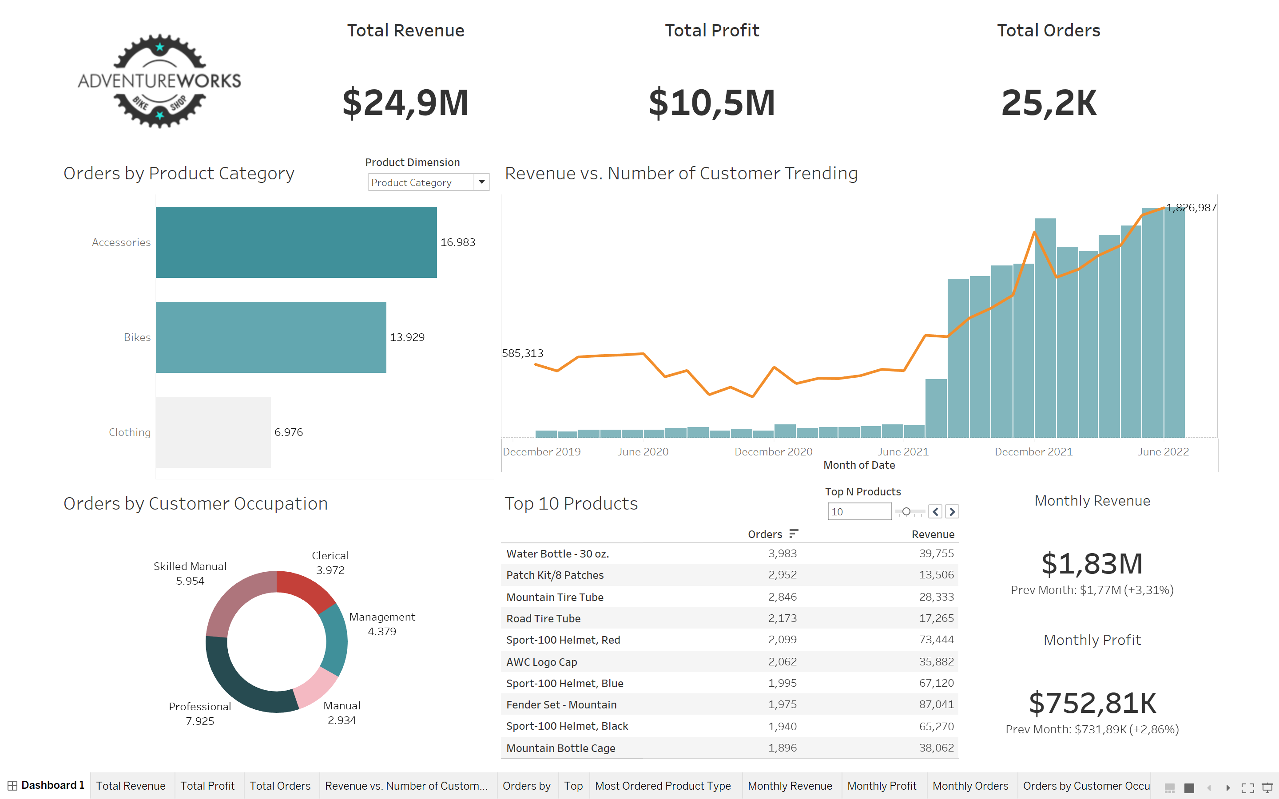

Slide 10
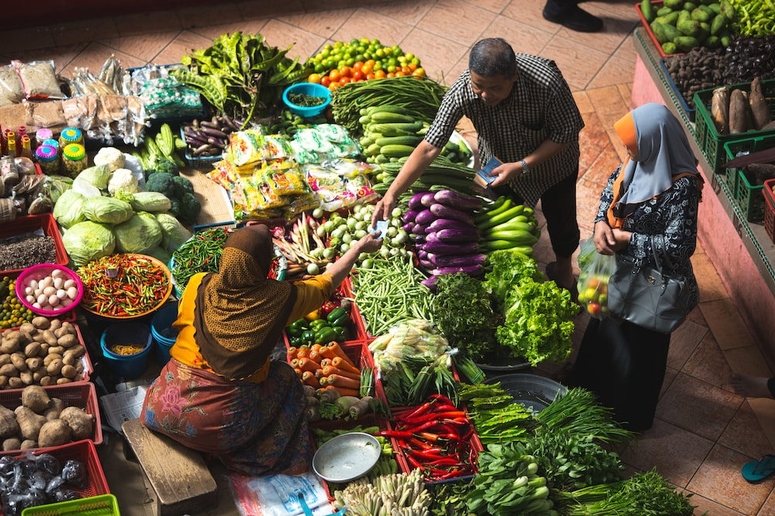
Analisa Tren Harga Komoditas Pangan di Indonesia Tahun 2018 – 2022 Studi Kasus: Telur Ayam, Daging Ayam, Cabai Rawit
Aziz Dharmawan Apray

Slide 11

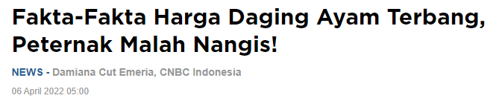
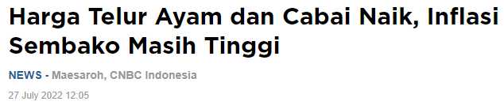
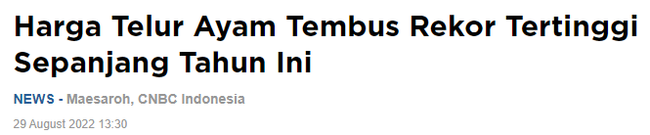
Latar Belakang
Sumber Data
Terjadinya kenaikan harga pada beberapa bahan pangan pokok di Indonesia sejak awal tahun 2022. Berbagai faktor baik yang mempengaruhi secara langsung maupun tidak langsung. Salah satu faktornya adalah kenaikan harga pakan ternak ayam yang menyebabkan harga jual produk ternak ayam mengalami kenaikan.
Rentang waktu : 2018 - 2022
Telur Ayam
Daging Ayam
Cabai Rawit
Pusat Informasi Harga Pangan Strategis Nasional - hargapangan.id
Badan Pusat Statistik - bps.go.id

Slide 12




Tools yang Digunakan

Slide 13

ETL Process

Slide 14
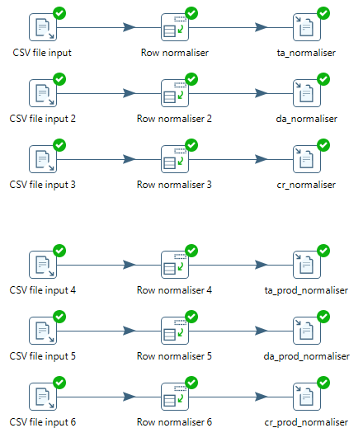
ETL Process Row Normaliser

Slide 15
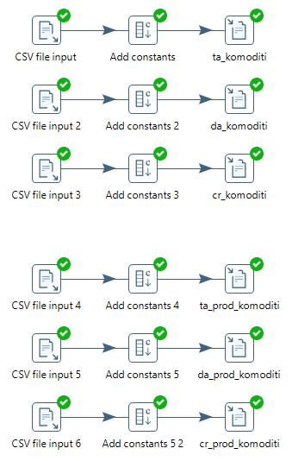
ETL Process Add Constants

Slide 16
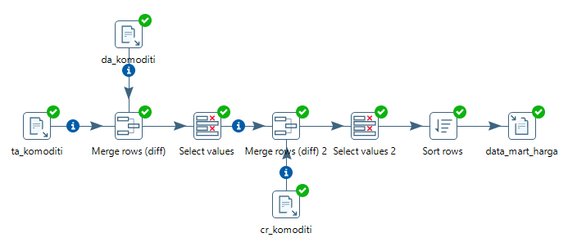
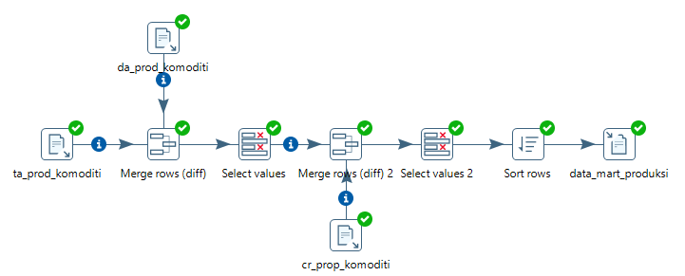
ETL Process Data Mart
Data Mart Harga
Data Mart Produksi

Slide 17


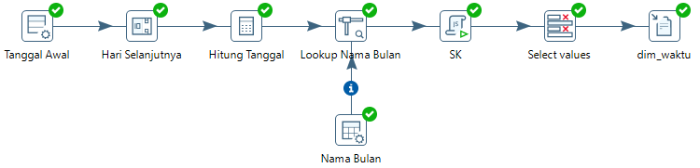
ETL Process Dimension
Dim Komoditi
Dim Provinsi
Dim Waktu

Slide 18
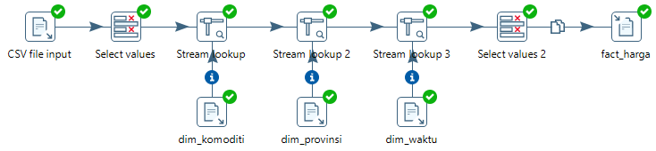
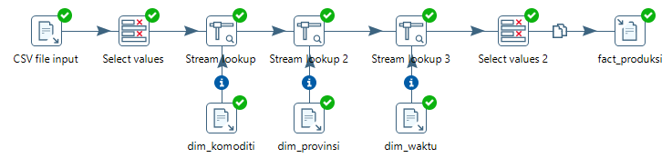
ETL Process Fact Table
Fact Harga
Fact Produksi

Slide 19
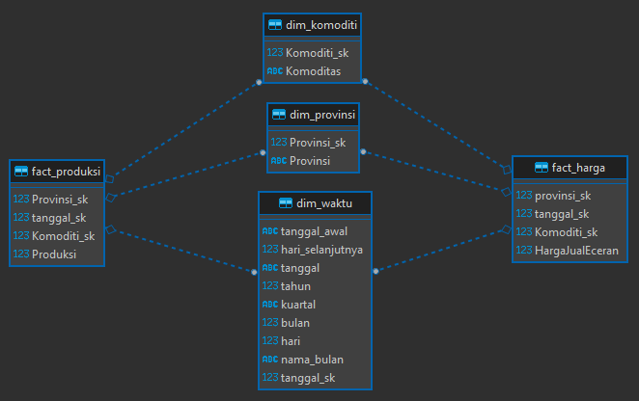
Skema DWH

Slide 20
Dashboard

Slide 21
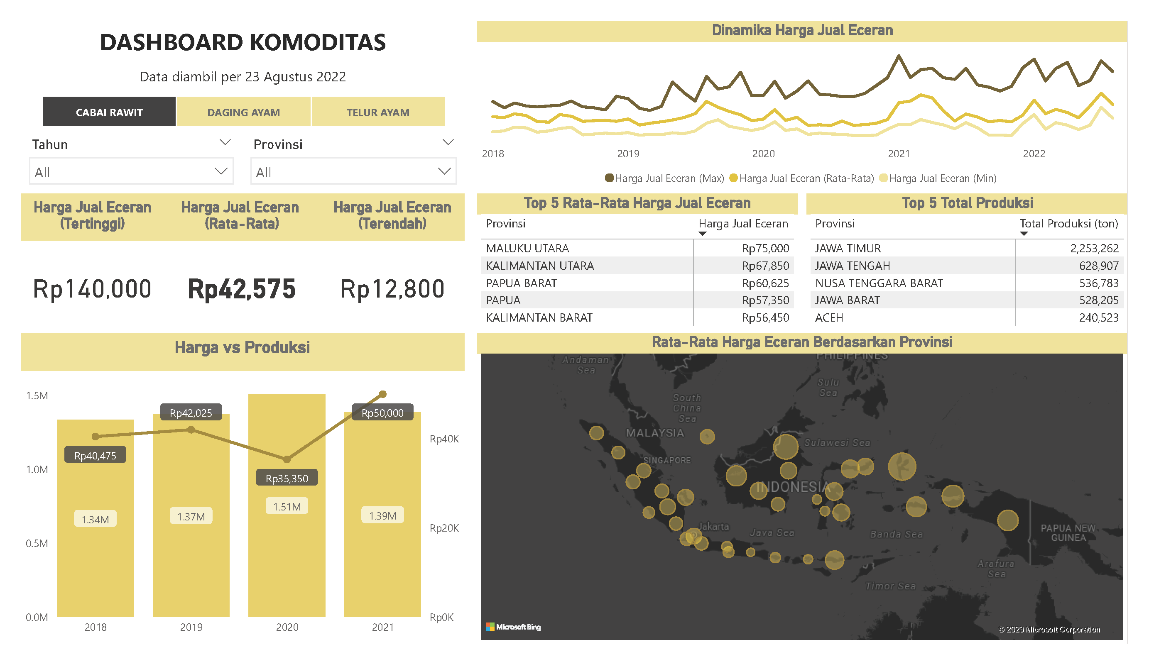

Slide 22
Terima kasih

